Slide 1


Chào mừng các con đến
tiết Tiếng việt

Slide 2

Khởi động

Slide 3
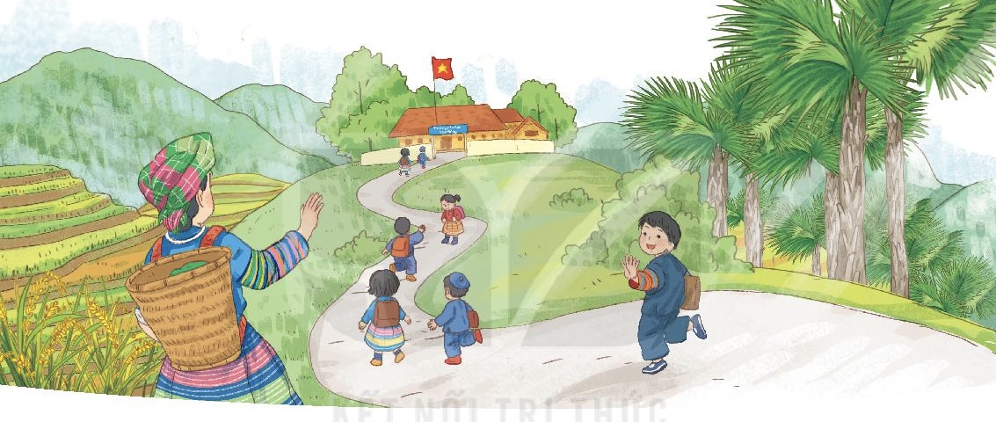
ĐI HỌC
Khởi động
Nói về cảm xúc của em sau mỗi ngày đi học?
Các bạn trông như thế nào khi đi học?

Slide 4
Luyện đọc
Đi học
(1) Hôm qua em tới trường
Mẹ dắt tay từng bước
Hôm nay mẹ lên nương
Một mình em tới lớp.
(2) Trường của em be bé
Nằm lặng giữa rừng cây
Cô giáo em tre trẻ
Dạy em hát rất hay.
Hương rừng thơm đồi vắng
Nước suối trong thầm thì
Cọ xòe ô che nắng…
Râm mát đường em đi.
(Hoàng Minh Chính)
Từ ngữ: nương, thầm thì

Slide 5
Luyện đọc
Đi học
Hôm qua em tới trường
Mẹ dắt tay từng bước
Hôm nay mẹ lên nương
Một mình em tới lớp.
Trường của em be bé
Nằm lặng giữa rừng cây
Cô giáo em tre trẻ
Dạy em hát rất hay.
Hương rừng thơm đồi vắng
Nước suối trong thầm thì
Cọ xòe ô che nắng…
Râm mát đường em đi.
(Hoàng Minh Chính)

Slide 6

Giải lao

Slide 7
Luyện đọc khổ thơ
Đi học
(1) Hôm qua em tới trường
Mẹ dắt tay từng bước
Hôm nay mẹ lên nương
Một mình em tới lớp.
Hương rừng thơm đồi vắng
Nước suối trong thầm thì
Cọ xòe ô che nắng…
Râm mát đường em đi.
(Hoàng Minh Chính)
(2) Trường của em be bé
Nằm lặng giữa rừng cây
Cô giáo em tre trẻ
Dạy em hát rất hay.

Slide 8
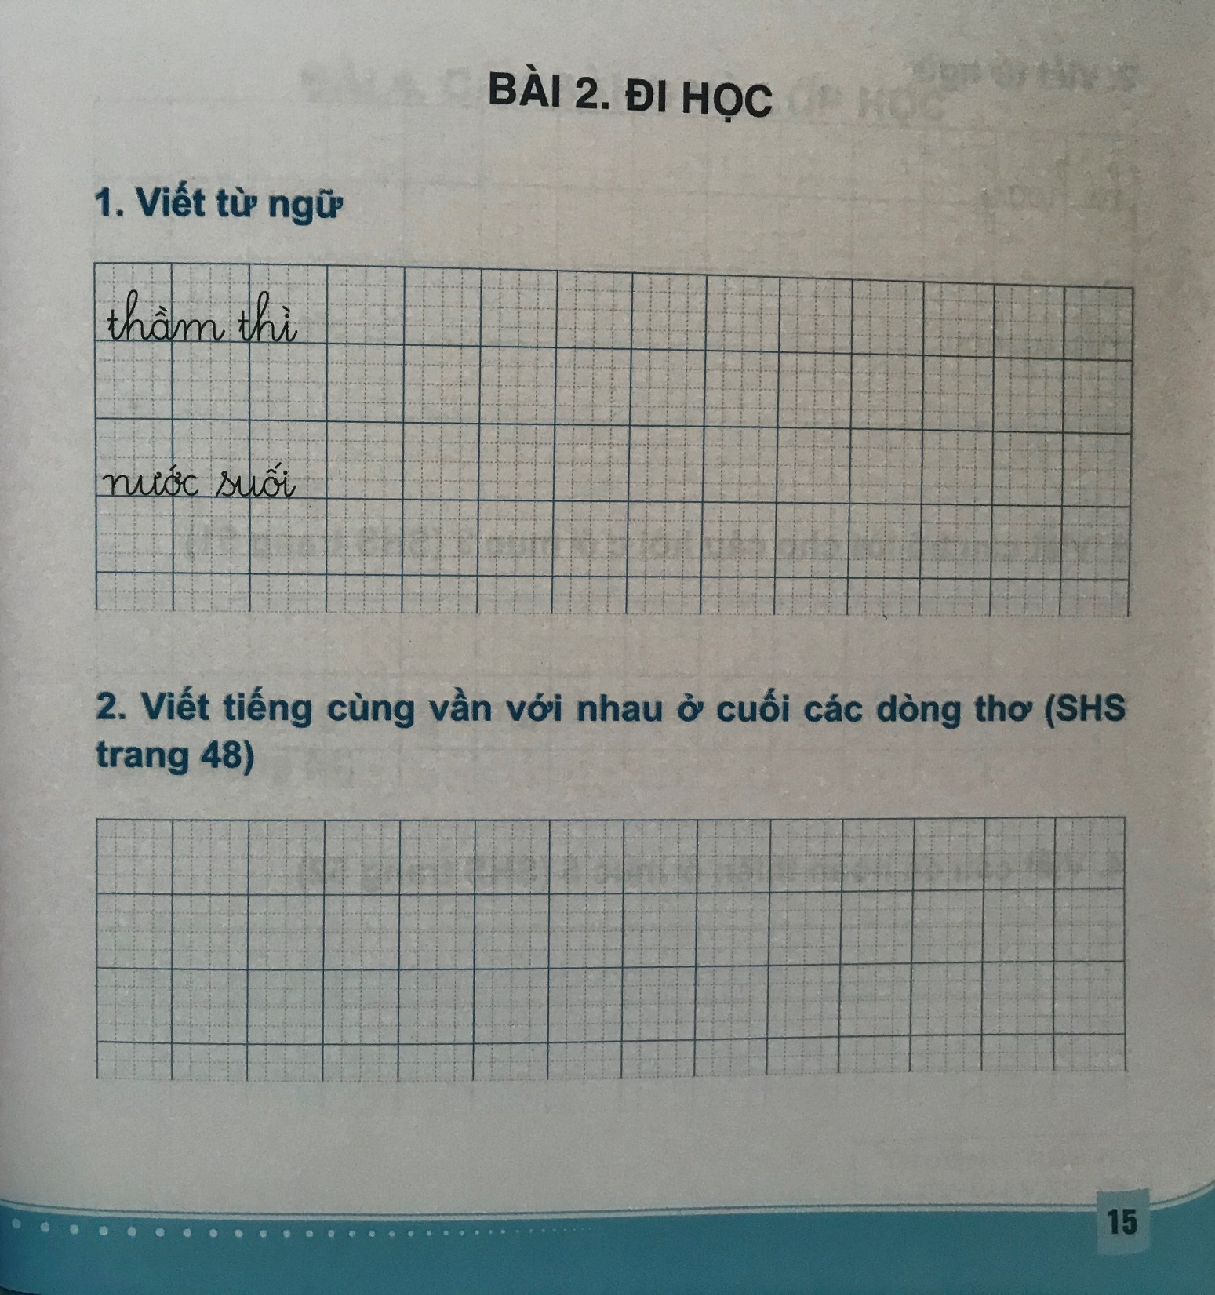

Luyện
viết

Slide 9
Tìm ở cuối các dòng thơ những tiếng cùng vần với nhau
thì
vắng
trường
bé
nương
trẻ
nắng
đi

Slide 10
Luyện
viết

Slide 11
Luyện đọc bài thơ
Đi học
(1) Hôm qua em tới trường
Mẹ dắt tay từng bước
Hôm nay mẹ lên nương
Một mình em tới lớp.
Hương rừng thơm đồi vắng
Nước suối trong thầm thì
Cọ xòe ô che nắng…
Râm mát đường em đi.
(Hoàng Minh Chính)
(2) Trường của em be bé
Nằm lặng giữa rừng cây
Cô giáo em tre trẻ
Dạy em hát rất hay.

Slide 12
Trả lời câu hỏi
a. Vì sao hôm nay bạn nhỏ đi học một mình?
b. Trường của bạn nhỏ có đặc điểm gì?
c. Cảnh trên đường đến trường có gì?

Slide 13
Giải lao

Slide 14
Học thuộc lòng
Đi học
Hôm qua em tới trường
Mẹ dắt tay từng bước
Hôm nay mẹ lên nương
Một mình em tới lớp.
Trường của em be bé
Nằm lặng giữa rừng cây
Cô giáo em tre trẻ
Dạy em hát rất hay.

Slide 15
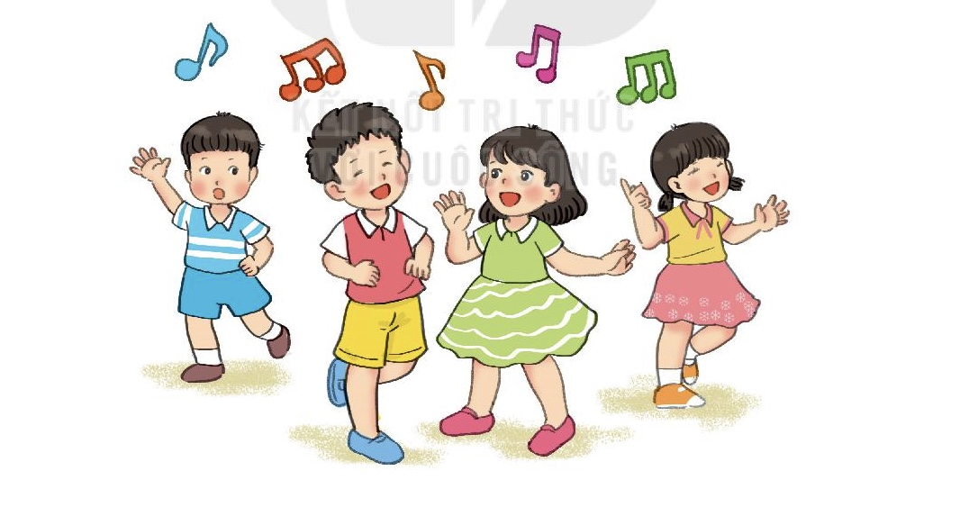
Hát một bài hát về thầy cô

